Slide 1
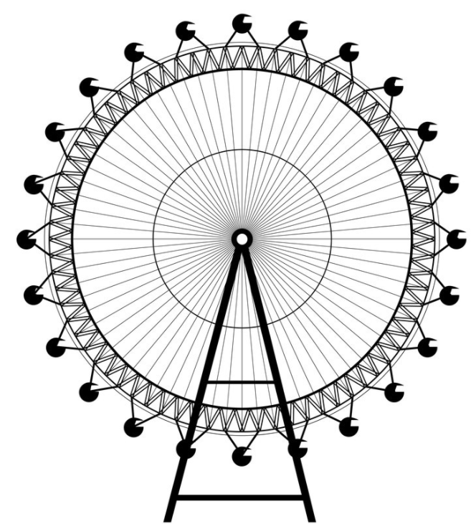
第五章 三角函数
5.1.2 弧度制
高中数学/人教A版/必修一

Slide 2
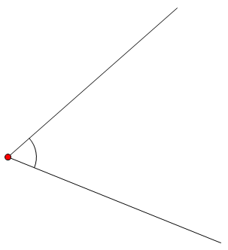
生活中有很多物理量，你们都用什么单位度量？
物理量 | 单位名称
长度
质量
时间
角
…

Slide 3
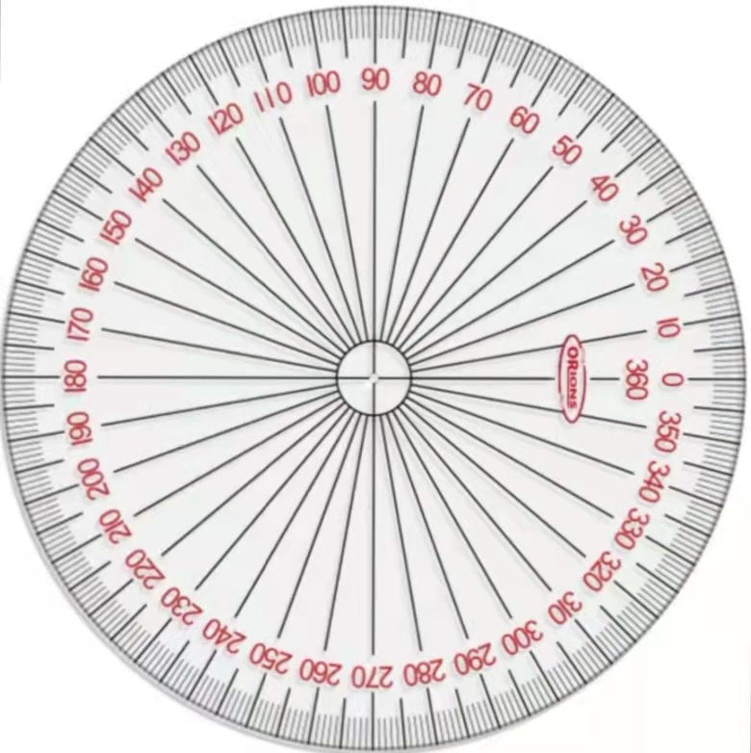

1
角的度量
1°角：
圆周的360分之一.
弧长公式
n越大，l越大
r越大，l越大
面积公式

Slide 4

2
弧度制
实验：每个小组发一个硬纸做成的圆形图片，一段细铁丝，让学生测量在不同的圆中, 等于半径长的圆弧所对圆心角，并观察所得到的结果有什么规律？

Slide 5
2
弧度制
B
把长度等于半径长的弧所对的圆心角叫做1弧度的角，用符号rad表示，读作弧度.
l=r
A
O
r
规定：正角的弧度数为正数，负角的弧度数为负数，
零角的弧度数为0.
如果半径为r的圆的圆心角α所对的弧长为l，那么，角α的弧度数的绝对值是

Slide 6
练一练
下列说法正确的是( )
A．1弧度就是一度的圆心角所对的弧
B．一弧度是长度为半径的弧
C．1弧度是一度的弧与一度的角之和
D．一弧度是长度等于半径的弧所对的圆心角
答案：D

Slide 7
3
弧度与角度的换算
思考：一个圆周角以度为单位度量是多少度，以弧
度为单位度量是多少弧度？
角度与弧度有怎样的换算关系？
l=2πr
O
r

Slide 8
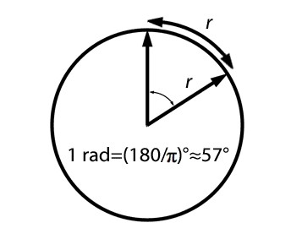
3
弧度与角度的换算
思考：1°等于多少弧度，1 rad等于多少度？

Slide 9
练一练
根据度与弧度的换算关系，填写下表中特殊角的度数或弧度数.
角度
弧度
注意：用弧度制表示角时，“弧度”二字或“rad”通常略
去不写，而只写该角所对应的弧度数.
如α=2表示α是2 rad的角.

Slide 10
3
弧度与角度的换算
弧度制下角的集合与实数集的一一对应：
正角
零角
负角
正实数
零
负实数
任意角的集合
实数集R

Slide 11
练一练
15
-157
30
390

Slide 12
3
弧度制的应用
思考：已知一个扇形所在圆的半径为r，弧长为l，圆心角
为α，那么扇形的面积如何计算？

Slide 13
3
弧度制的应用
思考：在弧度制下，与角α终边相同的角如何表示？
终边在坐标轴上的角如何表示？
终边在x轴上：
终边在y轴上：

Slide 14
练一练
与 终边相同的角中，最小的是( )
B. C. D.
答案：D

Slide 15
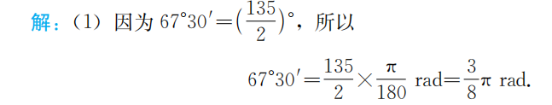
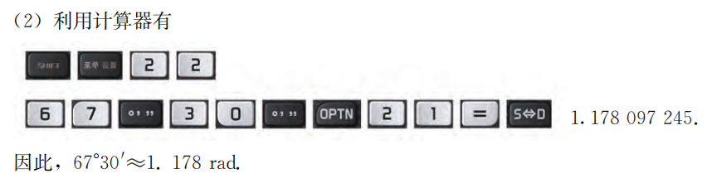
3
弧度制的应用
例1.按照下列要求，把 67°30′化成弧度：
（1）精确值； （2）精确到0.001的近似值.

Slide 16
练一练

Slide 17
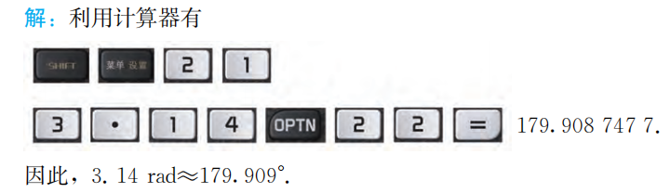
3
弧度制的应用
例2.将3.14 rad换算成角度
(用度数表示，精确到0.001).

Slide 18
练一练
航海罗盘的圆周被分成32等份，把每一等份所对的圆心角的大小分别用度与弧度表示出来.
答案： 11.25° ,

Slide 19
3
弧度制的应用
例3.利用弧度制证明下列关于扇形的公式：
其中R是半径，l是弧长， 为圆心角,
S是扇形的面积.

Slide 20
练一练
一个半径为R的扇形，它的周长为4R，则这扇形的面积为( )
A.2R² B.2 C. D.R²
答案：D

Slide 21
3
弧度制的应用
例4.利用计算器比较sin 1.5和sin 85°的大小.
MODE
解：由计算器 2
MODE
sin
=
0.997 494 986
1.5
MODE
MODE1
sin
85
。, , ,
=
0.996 194 698.
所以 sin 1.5 > sin 85°.

Slide 22
练一练
5 弧度的角所在的象限为( )
A.第一象限 B.第二象限
C.第三象限 D.第四象限
答案：D

Slide 23
3
弧度制的应用
例5. 已知扇形的周长为10cm，面积为4cm²，求扇形圆心角
的弧度数.

Slide 24
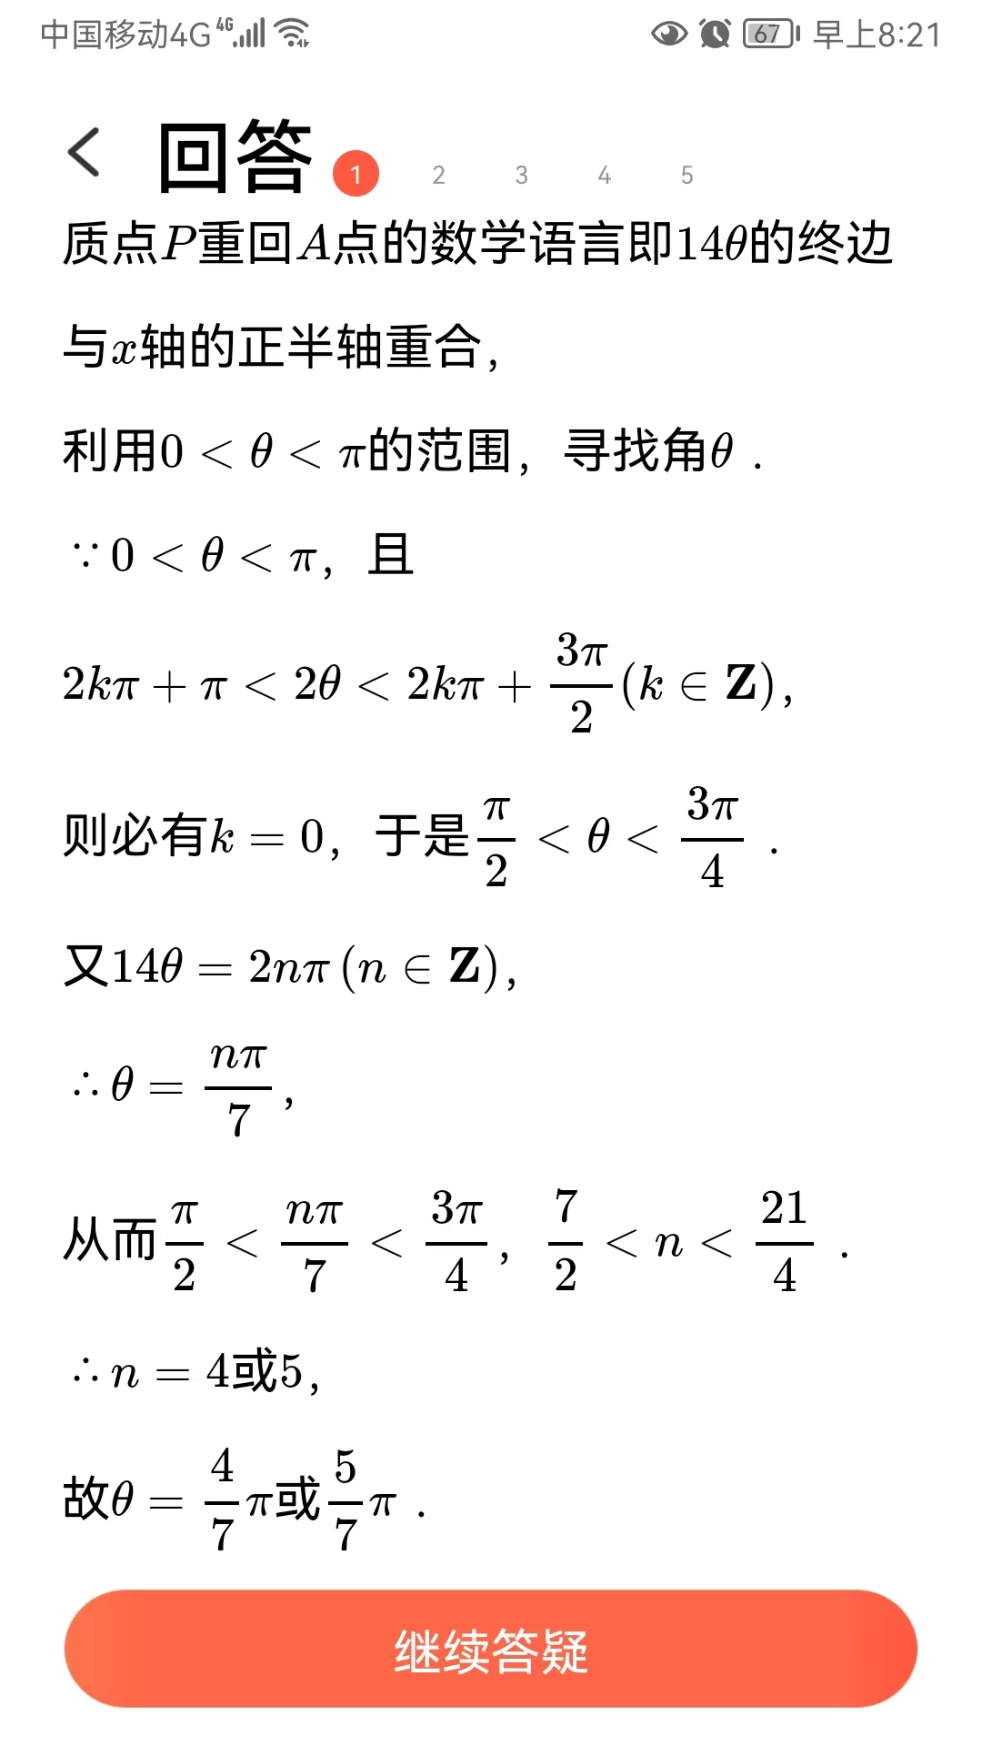
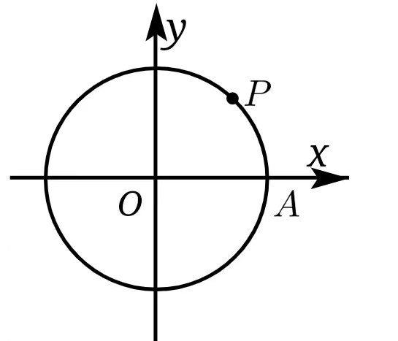
3
弧度制的应用
例6. 如图所示，半径为1的圆的圆心位于坐标原点，质点P从点A出发，依逆时针方向等速沿单位圆周旋转，已知P在1秒钟内转过的角度为θ(0<θ<π)，经过2秒钟达到第三象限，经过14秒钟后又恰好回到出发点A,求θ.
解：

Slide 25
3
弧度制的应用
例6. 如图所示，半径为1的圆的圆心位于坐标原点，质点P从点A出发，依逆时针方向等速沿单位圆周旋转，已知P在1秒钟内转过的角度为θ(0<θ<π)，经过2秒钟达到第三象限，经过14秒钟后又恰好回到出发点A,求θ.
解：

Slide 26
3
弧度制的应用
例6. 如图所示，半径为1的圆的圆心位于坐标原点，质点P从点A出发，依逆时针方向等速沿单位圆周旋转，已知P在1秒钟内转过的角度为θ(0<θ<π)，经过2秒钟达到第三象限，经过14秒钟后又恰好回到出发点A,求θ.
解：

Slide 27
练一练
已知扇形的周长为40，求圆心角为多大时，此扇形的面积取得最大值.
答案：圆心角为2 rad时，扇形的面积最大

Slide 28
课堂小结
一、本节课学习的新知识
弧度的定义
弧度与角度的互化
特殊角的弧度数
弧度制下扇形面积公式

Slide 29
课堂小结
二、本节课提升的核心素养
数学抽象
数学建模
数学运算

Slide 30
课堂小结
三、本节课训练的数学思想方法
类比联想
数形结合
转化与化归

Slide 31
01
基础作业： .
作业
02
能力作业： .
03
拓展延伸：（选做）

Slide 32
给授课教师的建议：
1. 素养篇与思维篇中的问题，建议以学生分析为主，由
学生思考、探究、讨论，得出解决方案，教师适时点
拨即可;
2. 原PPT上的“分析”文本框内容，仅供教师参考，上
课前建议删除，使问题解决的过程得以原生态呈现.
（本页可以删了！）

